Slide 1
par leny & Abdelwakil Ce1
Loup, on t’a pas vu !

Slide 3
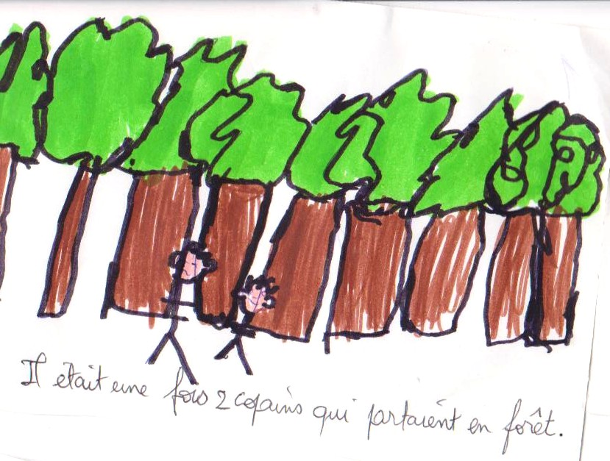

Slide 4
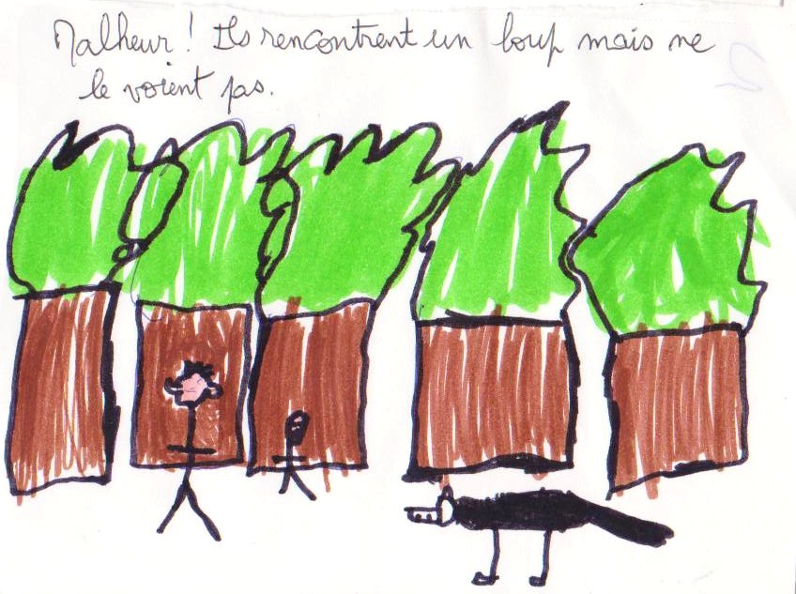

Slide 5
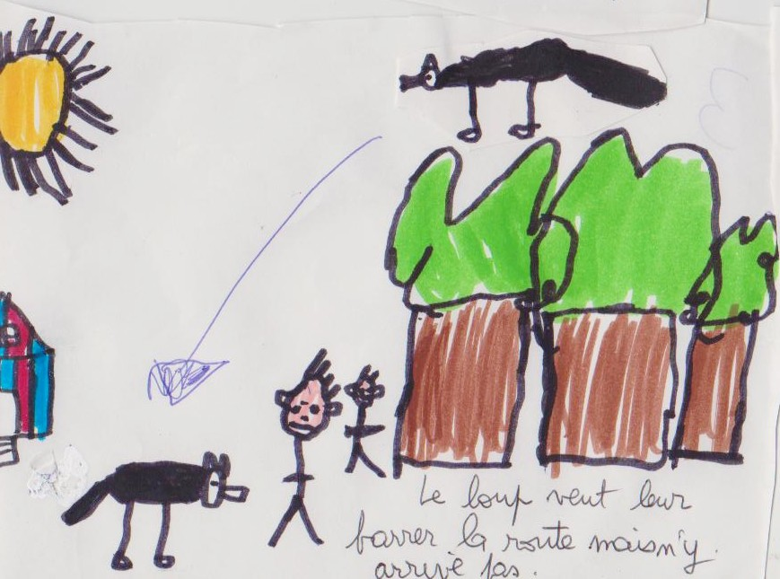

Slide 8
